Slide 1


Slide 2
Comencemos
Determinaremos las funciones que contactos nos ofrece y de esta manera agilizar el conocer del correo electrónico, numero y Skype del usuario a buscar.
Tendremos un contacto más eficiente con nuestro entorno de trabajo.

Slide 3
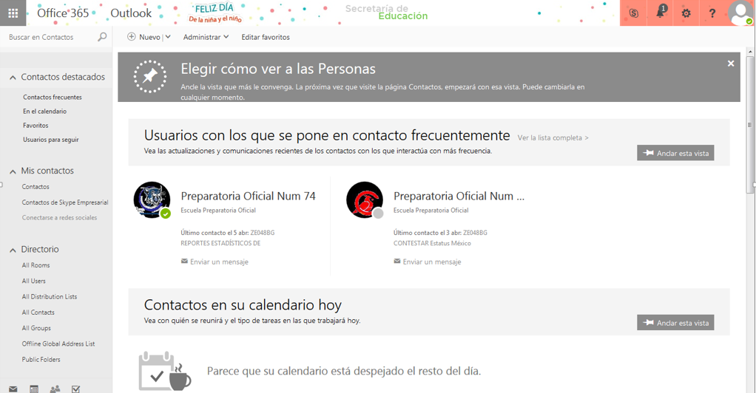
Es necesario conocer nuestra interfaz

Slide 4
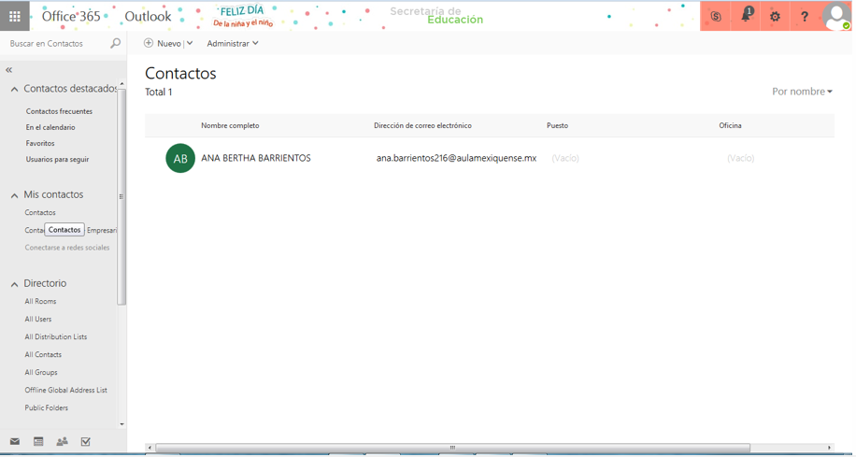
El correo electrónico (predeterminado) y datos extras (opcionales a agregar)
El nombre de nuestro contacto
Este apartado solamente aparecerán nuestros contactos YA AGREGADOS desde las cuentas de Outlook y Skype.

Slide 5
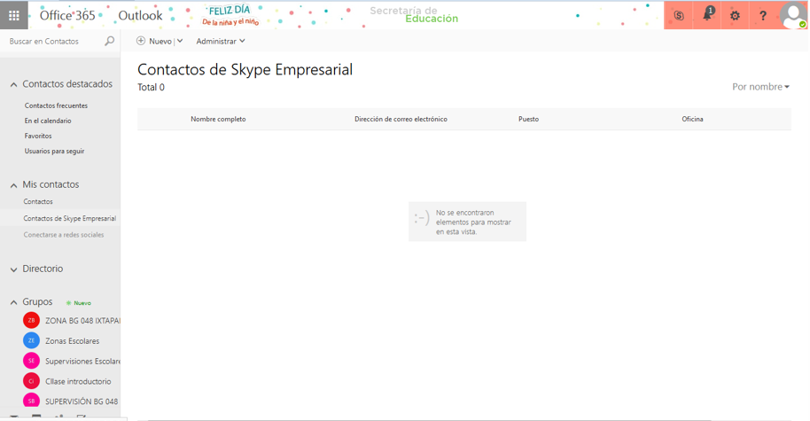
Tal es el caso con los contactos de Skype Empresarial, todo esta sincronizado con la cuenta de correo electrónico.

Slide 6
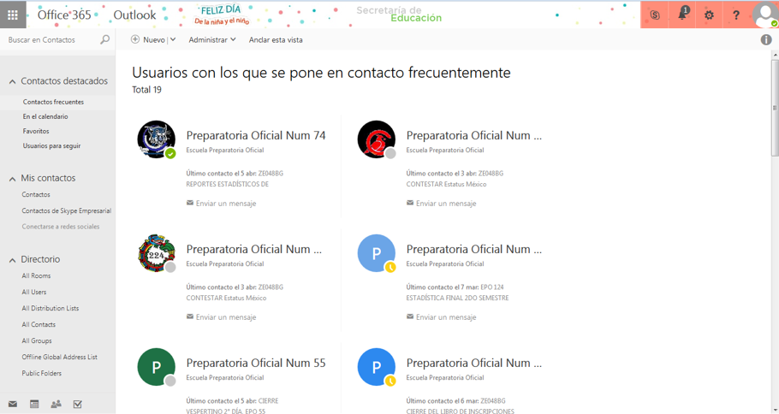
Estos son las posiciones de los contactos que aun no agregamos pero de todas maneras recibimos y mandamos correos electrónicos (mensajes) mediante otra distinta plataforma a estos usuarios.

Slide 7
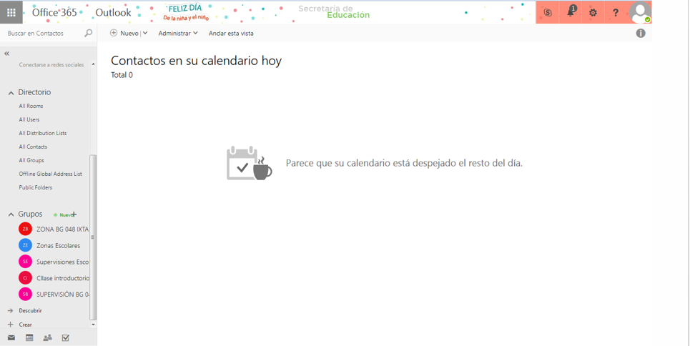
Si existe algún evento u actividad marcando a un contacto automáticamente nos marcara el día y la fecha en que se llevara acabo.

Slide 8
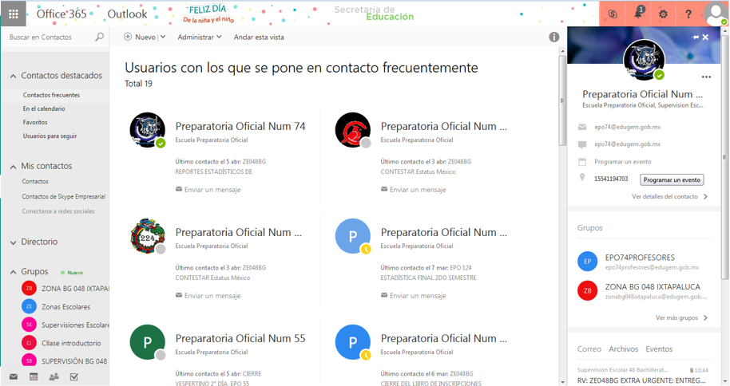
Aquí podemos ver el perfil de cada contacto como se muestra.

Slide 9
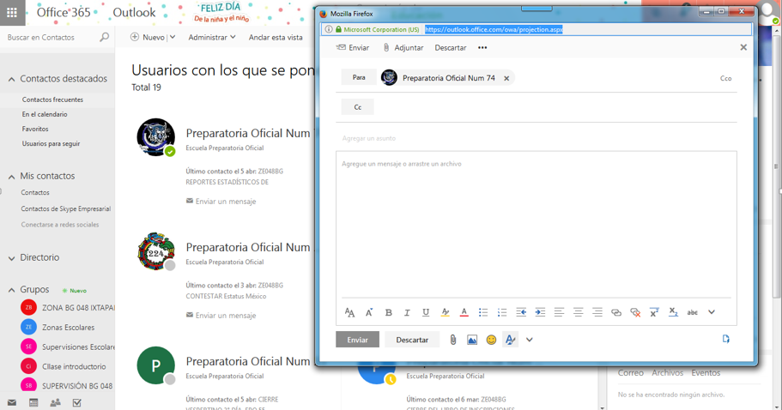
A su vez podemos enviar un correo electrónico directamente desde la aplicación contactos.

